Slide 1
Crystal DLM

Slide 2
Outline
Related Work
BPE
What we can do?

Slide 3
Our work
Orbit identity：什么时候两个 orbit 是同一个 token？
直接使用“空间群编号 + Wyckoff letter”会造成严重的数据碎片化，因为每个空间群都有自己的 a、b、c；同样的几何或对称形式可能出现在多个空间群中。
WyFormer 的解决办法是用较通用的 site symmetry，再加 enumeration 区分同一空间群中具有相同 site symmetry 的多个 Wyckoff positions。例如在 space group 225 中，4a 和 4b 都是 m3ˉmm\bar 3m，因此分别编码成 (m3ˉm,0)(m\bar 3m,0) 与 (m3ˉm,1)
哪些 orbit token 可以在某个空间群下legally出现？
除了词表本身，还需要一个 compatibility map：
它告诉模型：
这个 primitive orbit 是否存在于空间群 GG；
是否能够重复占据；
multiplicity 是多少；
它有几个自由参数；
与给定 composition 是否相容。
WyFormer representation+masked/discrete diffusion？
发明一种新的 crystallographic tokenizer？
Notes:
我理解的我们想做的工作有两个方向：一个是、、是找一个更好的tokenizer，来描述crystallographic。在生成和训练的时候，最好是都做到能够disorder的一个状态。
还有一个就是WyFormer representation+masked/discrete diffusion？
不过您那天又说如果vocabulary比较难搞就直接用WyFormer的tokenizer也行，然后我就觉得是不是BPE的加入也可以单独作为一个点。
所以我就去调研了一下这几个方向的内容

Slide 4
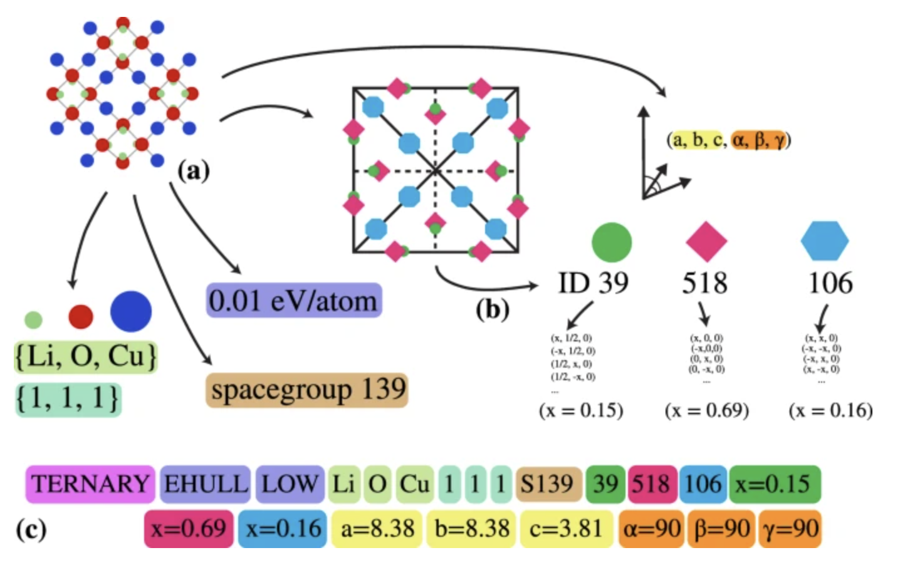
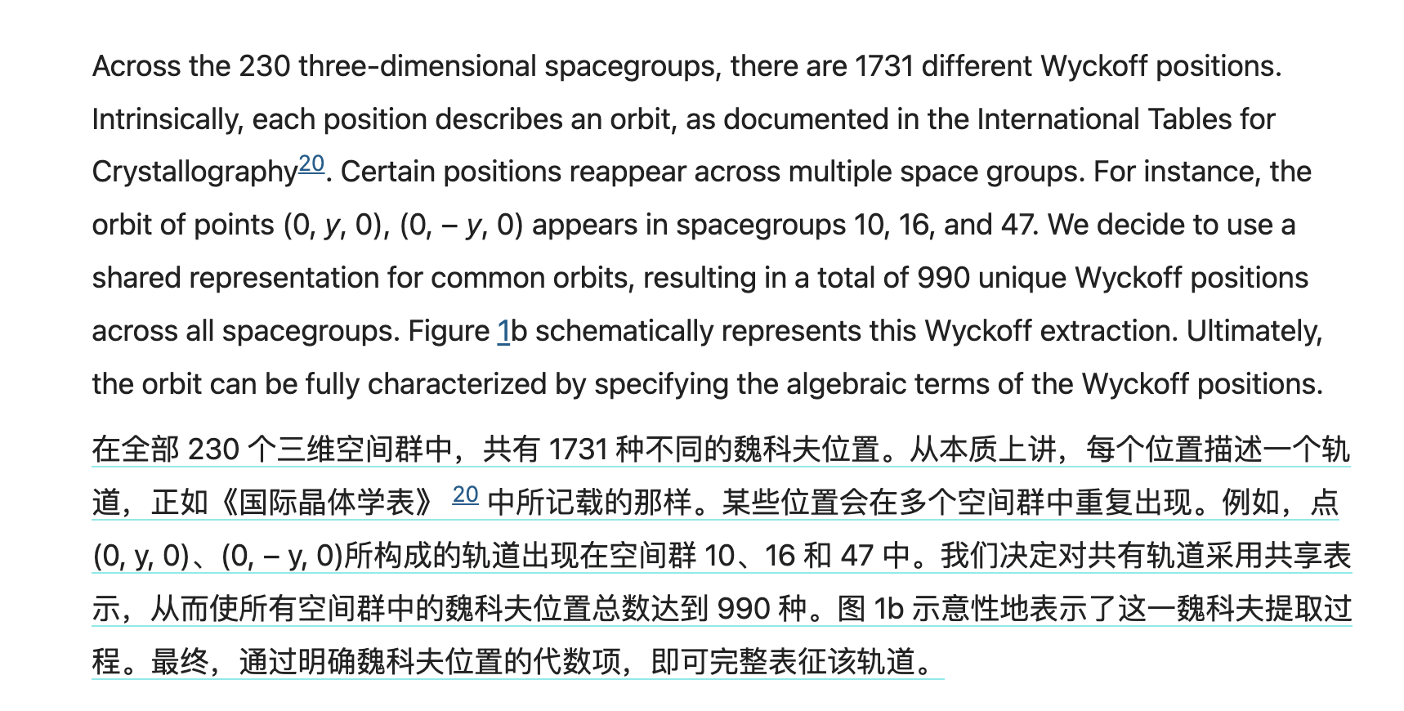
Matra-Genoa
De Breuck, P.-P., Piracha, H. A., Rignanese, G.-M. & Marques, M. A. L. A generative material transformer using Wyckoff representation | npj Computational Materials. npj Computational Materials 12, 60 (2026).
The structure is first decomposed into composition, stability, structure and lattice. b The structure is then further decomposed into a set of Wyckoff positions, uniquely identified by a set of Wyckoff identifiers. Optional free parameters are also included to make the representation coordinate-aware. c All previous information is gathered into a tokenenized and invertible sequence. The color of the tokens represent the type or the Wyckoff position for ease of visualization.
Notes:
2026 年的 Matra-Genoa 已经做了一件非常接近的事情：它指出 230 个空间群一共有 1,731 个 Wyckoff positions，但有些 positions 在不同空间群中描述相同的代数 orbit，因此将其合并为 990 个共享的 unique Wyckoff orbit representations，然后使用自回归 Transformer 进行生成
他们已经做了一种晶体结构的可逆化表达设计，而且扩展到了晶胞尺寸这个参数了：：(i) 空间群；(ii) 一组魏科夫位置及其对应的化学元素；(iii) 魏科夫位置所需的自由参数；以及最后的 (iv) 晶胞尺寸（a、b、c、α、β、γ）。魏科夫位置通过将给定空间群对称变换下的等价位点映射到单个位点，将一组等价点（轨道）约化为一个点。

Slide 5

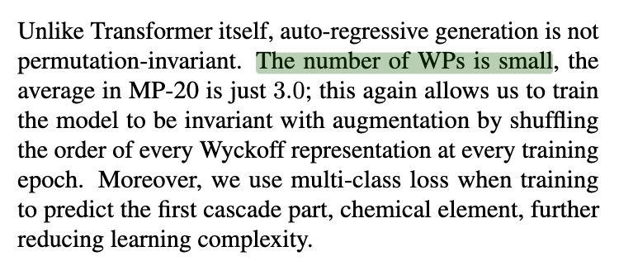
WyFormer
每个 orbit token = element + site symmetry + enumeration
不使用位置编码，编码器对输入置换不变
生成仍按 element → symmetry → enumeration
平均每个晶体约 3 个 Wyckoff positions
Kazeev, N. et al. Wyckoff Transformer: Generation of Symmetric Crystals. Preprint at https://doi.org/10.48550/arXiv.2503.02407 (2025).
Notes:
然后之前我想的是老师你提到的BPE，如果只是单独压缩每个晶体内部的position表达，这篇文章有提到，所以单个晶体内的表达去压缩可能效果不是很好

Slide 6
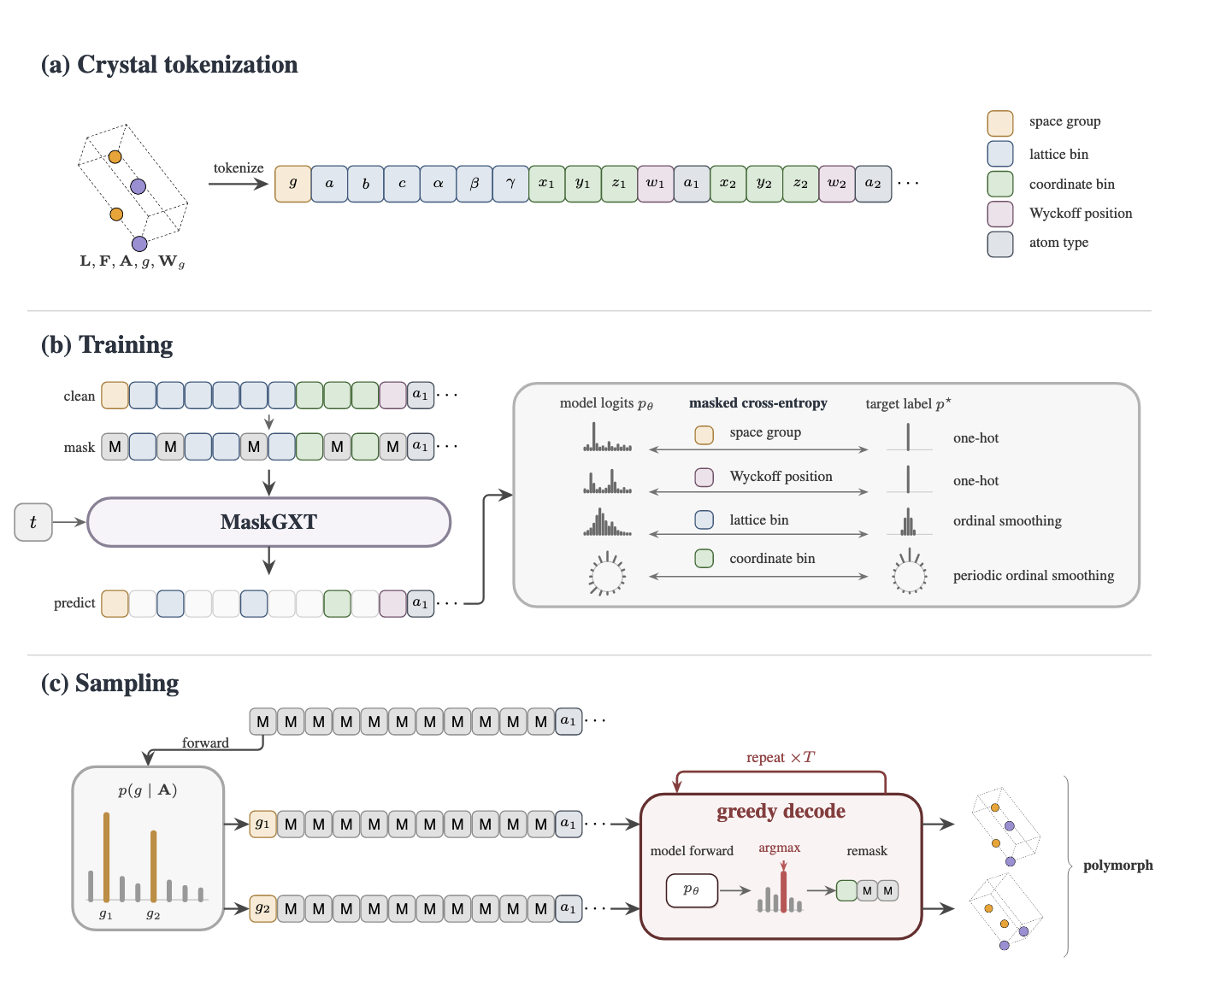
MaskGXT
Seong, K., Kim, N. & Ahn, S. Discovering Crystal Structure Prediction Algorithms with an AI Co-Scientist. Preprint at https://doi.org/10.48550/arXiv.2606.22866 (2026).
1 space-group token
6 lattice tokens
3 coordinate tokens per site
1 Wyckoff token per site
Atom-type tokens as composition conditions
random masking → bidirectional Transformer → masked reconstruction
Parallel iterative sampling
Notes:
MaskGXT。它采取了另一条路线：不是先生成一个 Wyckoff protostructure，再补全几何，而是把整个 CSP 输出离散化为 token，包括 space group、lattice、fractional coordinates 和 Wyckoff labels。训练时随机 mask 一部分 token，让双向 Transformer 同时恢复它们；采样时则从 fully masked sequence 开始，逐轮保留高置信度预测，并重新 mask 其余位置。

Slide 7

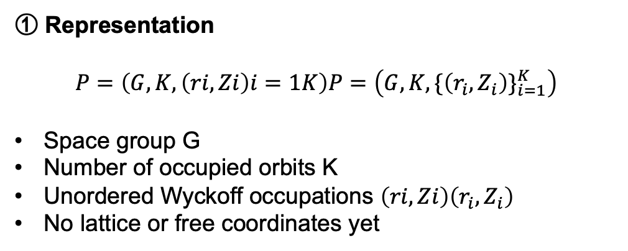
DynaCrys
Jin, Z. et al. DynaCrys: Crystal Generation with Dynamic Space-Group Diffusion. Preprint at https://doi.org/10.48550/arXiv.2608.07401 (2026).
① Representation
$$P=\left(G,K,\left(ri,Zi\right)i=1K\right)P=\left(G,K,\{\left(r_{i},Z_{i}\right)\}_{i=1}^{K}\right)$$
Space group G
Number of occupied orbits K
Unordered Wyckoff occupations $\left(ri,Zi\right)\left(r_{i},Z_{i}\right)$
No lattice or free coordinates yet
② Generation process
Symbolic diffusion
set denoising → joint legal sampling → re-noising
Jointly updates GG, Wyckoff rows and elements
Space-group transitions follow group–subgroup relations
Legal sampling keeps the decoded symbolic state crystallographically valid
Geometry diffusion
Generates lattice parameters
Generates free Wyckoff coordinates
Expands them into a complete symmetric crystal
空间群不是预先给定或一次性采样的条件，而是在 reverse diffusion 过程中与 Wyckoff occupations 和元素共同修改；最终再通过 symmetry-constrained geometry diffusion 生成完整结构。
Notes:
DynaCrys。过去很多 symmetry-aware crystal generator 会先确定一个空间群，然后在固定空间群下生成 Wyckoff positions 或原子坐标。DynaCrys 是把空间群本身也放进 diffusion state。它首先在 symbolic stage 中联合更新空间群、Wyckoff occupations 和元素，得到 protostructure 之后，再用 geometry diffusion 生成 lattice 和自由 Wyckoff coordinates。

Slide 8
Related Work
Wyckoff representation + Transformer：WyFormer；
Wyckoff occupation + discrete diffusion：WyckoffDiff；
动态 space group + Wyckoff diffusion/jump process：DynaCrys、SbCD；
Wyckoff AR + space-group-equivariant coordinate diffusion：SGEquiDiff；
全晶体 token + masked parallel decoding：MaskGXT；
reciprocal-space representation + diffusion/Transformer：Fourier-space crystal generation；
partial occupancy/disordered crystal generation：Dis-GEN 等。

Slide 9
What we can do？
Test-Time Scalable Crystal DLM
普通的Wyckoff DLM 只有一条去噪路径
改成一个搜索过程
[MASK, MASK, MASK, ...]
↓
iterative denoising
↓
one Wyckoff structure
每一步不直接接受模型最高概率的 token，而是：
DLM 提出 K 个可能的 partial orbit sets；
crystallographic grammar 排除必然无法满足 composition、multiplicity 或 space group 的分支；
一个 process verifier 预测：这个未完成的 Wyckoff state，最终有多大概率生成低能、稳定、目标性质良好的结构；
Notes:
还没有想的很清楚，不过就是结合我之前的工作，我看他们现在都是只用ehull数据库里面的东西直接去说一个SUN指标，在材料上面来说不是很可靠，而且也都是静态的一个未弛豫的结构，所以我姐和一些资料就想到了test-time scaling这种方法，就是边做部分的denoising一边用快速的MLIP做能量和声子筛查，不过这块只是个初步设想。

Slide 10
WyFormer 中，空间群 225 的 4a 和 4b 都具有 m-3m site symmetry，分别用 enumeration 0、1 区分。因此：
[SG225 + m-3m] [Na] [0] 对应 Na 占据 4a
[SG225 + m-3m] [Cl] [1] 对应 Cl 占据 4b
Wyckoff position = site symmetry+enumeration

Slide 11
论文调研
模型 | 表示 / tokenizer | 生成范式 | 条件生成设置 | 直接输出
CrystalFormer | Wyckoff / 元素字段 连续坐标与晶格 | 自回归 逐位点、逐字段 | 空间群、结构补全 性质预测器 + MCMC 引导 | 完整晶体
Matra-Genoa | 可逆混合字段序列 含自由坐标与晶格 | 自回归 条件前缀后逐项预测 | 稳定性、元素系统 支持空间群 / 位点前缀* | 完整晶体
WyFormer | 元素 + 位点对称 + 编号 复合 orbit 单元，无坐标 | 自回归级联 无位置编码 + 集合打乱 | 空间群条件 | 原型结构 再补几何
WyckoffDiff | Wyckoff 位点 × 元素 占据 / 计数离散变量 | 非自回归 D3PM 离散扩散 | 按抽取的空间群去噪 | 原型结构 再补几何
SymmCD | 不对称单元、位点对称 元素、连续坐标与晶格 | 非自回归 离散 + 连续扩散 | 空间群输入，按先验采样 | 完整晶体
DynaCrys | 动态空间群、无序占据集 学习的对称 codebook | 非自回归 符号与几何两阶段扩散 | 主实验为无条件生成 几何以自生成prototype为条件 | 完整晶体
MaskGXT | 逐原子 / 字段 token 几何量化 + 连续精度修正 | 非自回归掩码生成 按置信度迭代并行解码 | 给定化学组成的 CSP 原子类型与数量已知 | 完整晶体
WyckoffDiff- Adaptor（补充） | 沿用占据 / 计数表示 去噪网络加入条件适配器 | 非自回归 条件离散扩散 | 空间群 + 元素系统 + 凸包上方能量条件 | 原型结构 再补几何
CrystalDLM （边轨道候选） | 位点约束＋边轨道 离散原型、几何分离 | 非自回归扩散 并行mask单级去噪 | 原型＋指定晶格 最终应用条件待定 | 原型编码 再补几何

Slide 12

比如，A 附近有几个属于同一个 Wyckoff 位点的 B 原子：一个在当前晶胞，一个在相邻晶胞。只写“A 连接 B 位点”，还没有指明具体连接谁。操作和平移标签是在给这个邻居“标地址”。晶体学 CIF 的连接记录也采用类似方式，用对称操作编号和晶胞平移标记连接端点。
我们希望在生成几何之前，就显式给模型提供周期连接关系时，把它们放进 tokenizer 才有明确用途。这里的晶格平移也不是原子需要学习的连续位移，而是整数晶胞编号。

Slide 13
方案 | 分词 / 表示方法 | 验证阶段 | 结果与判断
1 完整占位配置大 token | 同一元素的整套 WP 占位配置 独立成词 | 词表计算 | 扫描 230 个空间群，部分组合数量爆炸 不采用全覆盖的大词表
2 完整占位的组合式编码 | 将各 WP 占位记录组合 编码成完整配置表示 | 模型对照 | 相同联合解码下，匹配率仅增 0.20 个百分点 未确认预测收益
3 无序 WP 集合合并 | 将常共同出现的同元素 WP 轨道合成一个 token | 可逆编码＋模型 | 可以压缩，未证明优于简单计数编码 随后调整为计数块方案
4 WP 计数块合并 | 先记录 WP 与出现次数 再合并常见的多条计数记录 | 三种子模型＋测试 | 测试编码单元减少约 9.6% 预测质量无稳定提升，停止扩大实验
5 重数组合＋WP 分配 | 先按对称等价原子组的大小汇总 再补充具体 WP 身份 | 模型分解＋消融 | 层级概率形式未优于共同打分 未确认按重数聚合的收益
6 位点类型计数＋WP 分配 | 先按位点点群类型汇总占位 再补充具体 WP 身份 | 编码检查＋模型 | 未达到预定的模型收益门槛 停止扩大该分支
7 群–子群 / WP 分裂动作 | 将子群选择与 WP 分裂 编码为生成动作 | 仅文献筛查 | 已有工作明显覆盖相关思路 未进入实现和训练
8 空间群边轨道 tokenizer | 合并对称等价的邻接关系 离散原型与连续几何分开 | 编码＋模型＋去噪 | 保留为候选，指定 ASU 对照下显存少 44.6% 耗时多 11.7%，完整生成尚待验证

Slide 14
Future work
调研一下是不是真的没有文章做过大模型？无条件生成的。
写一个实际的position位点例子展示出来
不同空间群中的postion的交叉表示
大的foundation model
怎么样说明可以复用

Slide 16
① 这种材料基础大模型，有人做过吗？
有。把材料、性质和文字放在一起训练，已有直接相关工作。
最相关的工作 | 已经做了什么 | 和老师设想的关系
NatureLM 2025 | 材料组成、空间群、性质与文字 都写成序列，放在一起训练 | 最接近“都放进 text space” 完整晶体用 Mat3D 另行训练
LLaMat 2024 / 2026 | 材料论文和晶体文件参与训练 再训练问答、提取、生成等任务 | 没有晶体结构的论文也能用 但不同任务有不同模型版本
ALM（2026） | 同一理解模型训练结构任务 和纯文本任务，再接扩散生成器 | 最接近“有结构 / 无结构都用” 但不是全部变成离散文字
所以，我们需要说明：自己的表示或训练方法，究竟多解决了什么问题。
16
Notes:
Targeted search current to 2026-09-14. These three papers are the closest examples selected from the fuller survey. No claim of exhaustive prior-art exclusion. LLaMat has Chat/CIF adaptations; NatureLM-Mat3D is separately adapted; ALM Core/Edit/Gen are staged variants.
NatureLM team (2025). Nature Language Model: Deciphering the Language of Nature for Scientific Discovery. arXiv:2502.07527v2. https://arxiv.org/html/2502.07527v2 — §2.1, §5.1–5.4, §8.3.
LLaMat: A family of large language models for materials research with insights into model adaptability in continued pretraining. Nature Machine Intelligence 8, 435–448 (2026). https://doi.org/10.1038/s42256-026-01199-8 . Methods checked against preprint https://arxiv.org/html/2412.09560v1 §4.1.2, §4.2.1–4.2.3. Journal metadata and preprint methods are distinguished.
Atomistic Language Models Understand and Generate Materials (2026), arXiv:2606.21395v1. https://arxiv.org/html/2606.21395v1 — §2.1–2.3, Appendix B.1 Table 15 and B.2 Table 17. Preprint. Core/Edit/Gen are related staged variants, not proof of arbitrary missing-field joint training.

Slide 17
① 没有结构、没有性质的数据，能不能用？
能用。每条数据只训练它实际提供的内容。
这条数据有什么 | 可以拿它训练什么
组成 + 能量，没有晶体结构 | 根据组成预测能量
晶体结构，没有性质标签 | 遮住一部分结构，让模型补回来
结构 + 部分性质 | 遮住已有答案的一部分，让模型来预测
只有材料文字 | 学习材料知识、文字补全或问答
不知道的值不能当成 0，也不能编一个结构当答案。
同用文字只是统一输入格式。还需要有对应关系的数据，模型才能学会“这种材料对应什么性质”。
17
Notes:
This is a proposed CrystalDLM training organization, not an implemented experiment. A naturally absent target has no supervised label. Randomly masked observed fields do have ground truth. Cross-field learning still needs paired data. Distinguish formation energy, total energy and hull energy, units, computation/measurement conditions, and polymorph identity.
NatureLM team (2025). Nature Language Model: Deciphering the Language of Nature for Scientific Discovery. arXiv:2502.07527v2. https://arxiv.org/html/2502.07527v2 — §2.1, §5.1–5.4, §8.3.
Atomistic Language Models Understand and Generate Materials (2026), arXiv:2606.21395v1. https://arxiv.org/html/2606.21395v1 — §2.1–2.3, Appendix B.1 Table 15 and B.2 Table 17. Preprint. Core/Edit/Gen are related staged variants, not proof of arbitrary missing-field joint training.
MultiMat: Multimodal Learning for Materials. https://arxiv.org/html/2312.00111v3 — §IV.2, missing-entry loss masking. Published as Multimodal foundation models for material property prediction and discovery, Newton (2025). Official code https://github.com/vmoro1/multimat . Crystal/text available for every material in the studied dataset; DOS/charge density partially missing.

Slide 18
② 4a 里的“4”和“a”是什么意思？
例子：NaCl，空间群 #225（Fm−3m），使用常规立方晶胞。
4
一个代表点按对称规则展开，
在一个常规晶胞里得到 4 个位置。
a
该空间群位点表里的标签。
它不是元素，也不是坐标。
Na 占据 4a | Cl 占据 4b
代表点：(0,0,0) | 代表点：(½,½,½)
全部位置： (0,0,0) (0,½,½) (½,0,½) (½,½,0) | 全部位置： (½,½,½) (½,0,0) (0,½,0) (0,0,½)
两条位点记录就能表示 4 个 Na 和 4 个 Cl。这里的 4 是位置数，不是 Na 的配位数 6。
18
Notes:
Standard rock-salt assignment with full occupancy. Conventional fcc cell contains four NaCl formula units; primitive cell contains one. Wyckoff multiplicity is per conventional cell. Letter a is local to the WP table for the specified space group and setting. All listed coordinates are fractional and reduced modulo 1.
IUCr Online Dictionary, Wyckoff position: https://dictionary.iucr.org/Wyckoff_position . IUCr CIF dictionary, Wyckoff multiplicity: https://www.iucr.org/__data/iucr/cifdic_html/3_orig/CORE_DIC/Ispace_group_Wyckoff.multiplicity.html . Multiplicity refers to the conventional cell.
Coordinate lists: PyXtal database https://raw.githubusercontent.com/qzhu2017/PyXtal/master/pyxtal/database/wyckoff_list.csv . Independently evaluated against the project-pinned PyXtal 1.1.4 database: experiments/wyckoff_vocab_gate1/input/wyckoff_list.csv; provenance.json includes wheel and file SHA256. Standard settings throughout; coordinates reduced modulo integers.

Slide 19
② 一个 Wyckoff 位点，可以在哪些地方？
有的位点固定不动；有的可以改变一个或两个坐标。
例子 | 代表位置 | 还有多少坐标可以选择
NaCl：#225 的 4a | (0, 0, 0) | 0 个：位置已经固定
KrF₂ 中的 F：#139 的 4e | (0, 0, z) | 1 个：只需要选 z
#62 Pnma 的 4c | (x, ¼, z) | 2 个：可以选 x 和 z，y 固定
实际例子：KrF₂ 的 F 可以取 z = 0.290407。
写下 4e，就确定了允许的位置；再给 z，才确定具体坐标。
4e 展开后有 4 个等价位置。4 表示位置数量，1 表示需要选择的自由参数数量。
19
Notes:
The Pnma numerical example is illustrative, not a measured structure. SG139 4e standard representative (0,0,z) at z=.290407 is equivalent to the stored mp-30009 representative (.5,.5,.790407). WP family parameters are fractional coordinates. Changes must avoid special values that change orbit multiplicity.
IUCr Online Dictionary, Wyckoff position: https://dictionary.iucr.org/Wyckoff_position . IUCr CIF dictionary, Wyckoff multiplicity: https://www.iucr.org/__data/iucr/cifdic_html/3_orig/CORE_DIC/Ispace_group_Wyckoff.multiplicity.html . Multiplicity refers to the conventional cell.
Coordinate lists: PyXtal database https://raw.githubusercontent.com/qzhu2017/PyXtal/master/pyxtal/database/wyckoff_list.csv . Independently evaluated against the project-pinned PyXtal 1.1.4 database: experiments/wyckoff_vocab_gate1/input/wyckoff_list.csv; provenance.json includes wheel and file SHA256. Standard settings throughout; coordinates reduced modulo integers.
Local implementation and evidence, rechecked 2026-09-14: work/edge_orbit_release/examples/mp-30009.prototype.json; mp-30009.geometry.json; codec/discrete_graph_prototype.py (split, chart, representatives, expand); codec/symmetry_graph_codec.py (edge_key, transform). Outputs in work/meeting_followup_20260914/example_verified.json. research/edge_orbit_tokenizer_proposal.md. The codec uses 4.5 Å cutoff and canonical UNDIRECTED periodic edges: 44 undirected edges, or 88 after adding reverse directed edges. No new model training was run.

Slide 20
③ 不同空间群里的“4a”，是同一个位点吗？
不是。同名 4a 可以有不同的对称规则，甚至不同的可移动范围。
空间群 | 同样叫 4a，代表位置却可以是 | 这个点允许的局部对称
#225 Fm−3m | (0,0,0)，固定 | m−3m
#216 F−43m | (0,0,0)，固定 | −43m
#62 Pnma | (0,0,0)，固定 | −1（反演）
#19 P2₁2₁2₁ | (x,y,z)，三个坐标都可以选 | 1（只有恒等操作）
另一个例子：#216 的 4c 是固定点 (¼,¼,¼)；
#62 的 4c 是 (x,¼,z)，还能选 x 和 z。
因此不能只用“4a”当作通用身份。可以共享对称特征，但还要保留空间群和具体位点。
20
Notes:
All examples use standard settings. Site symmetries: SG225 4a m-3m, SG216 4a -43m, SG62 4a -1, SG19 4a 1. SG225 and SG216 4a coordinate sets coincide but their site symmetries differ. SG216 4c fixed (.25,.25,.25) versus SG62 4c (x,.25,z). Shared features may be reused while retaining SG/Hall and WP identity.
IUCr Online Dictionary, Wyckoff position: https://dictionary.iucr.org/Wyckoff_position . IUCr CIF dictionary, Wyckoff multiplicity: https://www.iucr.org/__data/iucr/cifdic_html/3_orig/CORE_DIC/Ispace_group_Wyckoff.multiplicity.html . Multiplicity refers to the conventional cell.
Coordinate lists: PyXtal database https://raw.githubusercontent.com/qzhu2017/PyXtal/master/pyxtal/database/wyckoff_list.csv . Independently evaluated against the project-pinned PyXtal 1.1.4 database: experiments/wyckoff_vocab_gate1/input/wyckoff_list.csv; provenance.json includes wheel and file SHA256. Standard settings throughout; coordinates reduced modulo integers.
Kazeev et al. Wyckoff Transformer: Generation of Symmetric Crystals. https://arxiv.org/abs/2503.02407v4 . Local prior analysis research/model_comparison.md. Oriented site-symmetry and enumeration require the space-group context.

Slide 21
④ 边轨道 tokenizer，到底记录什么？
把对称重复的原子和连接各存一份，再用规则展开。
组件 | 记录什么 | 为什么需要
全局规则 | 空间群、坐标设置、对称操作表 | 告诉模型怎样复制原子和连接
位点记录 | 元素、Wyckoff 位点、位置约束 | 同一组等价原子，只记一个代表
连接记录 | 从哪个位点，连到哪个对称像 以及哪个相邻晶胞 | 指出具体连到谁；等价连接合并存
具体几何 | 晶格大小 / 形状、可变坐标 | 把抽象的位点和连接变成实际晶体
编码顺序：全局规则 + 位点记录 + 连接记录，另存具体几何。
当前记录的是 4.5 Å 内的近邻关系，不能把每条连接都叫作化学键。
21
Notes:
Actual codec fields: global space_group/hall_number/operations; nodes with Z, wyckoff_letter, affine stabilizer (operation,image) and dof; edge_tokens as [i,j,g,nx,ny,nz]; geometry with lattice and free_vectors. Site stabilizers explicitly encode allowed representative coordinates and can be derived from WP/setting/representative. The current codec is not a trained LM vocabulary.
Local implementation and evidence, rechecked 2026-09-14: work/edge_orbit_release/examples/mp-30009.prototype.json; mp-30009.geometry.json; codec/discrete_graph_prototype.py (split, chart, representatives, expand); codec/symmetry_graph_codec.py (edge_key, transform). Outputs in work/meeting_followup_20260914/example_verified.json. research/edge_orbit_tokenizer_proposal.md. The codec uses 4.5 Å cutoff and canonical UNDIRECTED periodic edges: 44 undirected edges, or 88 after adding reverse directed edges. No new model training was run.
Representation prior art: SLICES https://doi.org/10.1038/s41467-023-42870-7 ; SLICES-PLUS https://arxiv.org/abs/2410.22828 ; coGN https://doi.org/10.1039/D4DD00018H . Previously audited in research/notes/ and research/edge_orbit_tokenizer_proposal.md. This supplement does not re-audit every prior-art implementation.

Slide 22
④ 一条真实记录，怎样读成一条连接？
KrF₂ 的实际记录：[0, 1, 16, −1, −1, −1]
0、1 | 从 Kr 的代表点，连到 F 的代表点的一个复制像
16 | 查操作表：把 F 的坐标加上 (½,½,½)
−1、−1、−1 | 再沿三个晶格方向，各退一个晶胞
这里选 F 的等价代表点 (½,½,0.790407)
加上 (½,½,½)，再减去 (1,1,1)
得到实际邻居 (0,0,0.290407)，距 Kr 约 1.93649 Å。
这个晶体：2 条位点记录展开成 6 个原子，
7 条连接记录展开成 44 条无向周期边。
已验证的是编码和解码。完整生成模型还没有完成；操作编号 16 只在本份操作表里有意义。
22
Notes:
Recomputed local example in work/meeting_followup_20260914/example_verified.json. g=16 has R=I and t=(.5,.5,.5). Source Kr q0=(0,0,0), target F representative q1=(.5,.5,.790407), lattice diag(4.383300,4.383300,6.668202) Å. Endpoint (0,0,.290407), separation 1.93649 Å. Seven orbits recover 44 undirected periodic edges, or 88 directed entries after explicit reverse expansion. Grouping sizes [4,16,4,8,2,2,8]. 44/7 is not whole-payload token compression. Fixed abstract connectivity need not remain the same cutoff graph if geometry changes. Multi-step generation remains unimplemented.
Local implementation and evidence, rechecked 2026-09-14: work/edge_orbit_release/examples/mp-30009.prototype.json; mp-30009.geometry.json; codec/discrete_graph_prototype.py (split, chart, representatives, expand); codec/symmetry_graph_codec.py (edge_key, transform). Outputs in work/meeting_followup_20260914/example_verified.json. research/edge_orbit_tokenizer_proposal.md. The codec uses 4.5 Å cutoff and canonical UNDIRECTED periodic edges: 44 undirected edges, or 88 after adding reverse directed edges. No new model training was run.

